Slide 1

ՏԵՂԵԿԱՏՎՈՒԹՅԱՆ ՄԱՏՉԵԼԻՈՒԹՅՈՒՆԸ ԵՎՐՈՊԱԿԱՆ ԵՐԿՐՆԵՐԻ ՄԱՅՐԱՔԱՂԱՔՆԵՐՈՒՄ

Slide 2
ՀԵՏԱԶՈՏՈՒԹՅԱՆ ՇՐՋԱՆԱԿԸ
Եվրոպայի 26 երկրների մայրաքաղաքներ
2018 թ․ սեպտեմբերին ԹԻ-ի 20 ներկայացուցչությունների անդամների հանդիպում Սլովակիայի մայրաքաղաք Բրատիսլավայում
Տասնչորս ցուցանիշների մշակում քաղաքապետարանների թափանցիկությունը և հաշվետվողականությունը չափելու համար
Տվյալների հավաքում 2018 թ. հոկտեմբեր–դեկտեմբեր ամիսներին
Տվյալների գնահատում հիմնականում ԹԻ-ի ներկայացուցչությունների կողմից

Slide 3
ՏԱՍՆՉՈՐՍ ՑՈՒՑԱՆԻՇՆԵՐ
ԹԻ-ի ներկայացուցչությունները միասնաբար ընտրել են14 ցուցանիշներ, որոնցով գնահատվում են քաղաքապետարանների
տեղեկատվության հասանելիությունը,
որոշումների ընդունման գործընթացի թափանցիկությունը,
ֆինանսական ռեսուրսների կառավարումը,
գնումների թափանցիկության աստիճանը,
ավագանու նիստերի բովանդակության ու ընթացքի վերաբերյալ հաղորդման առկայությունը և ձևերը,
ընտրված ներկայացուցիչների էթիկայի կանոնները:

Slide 4
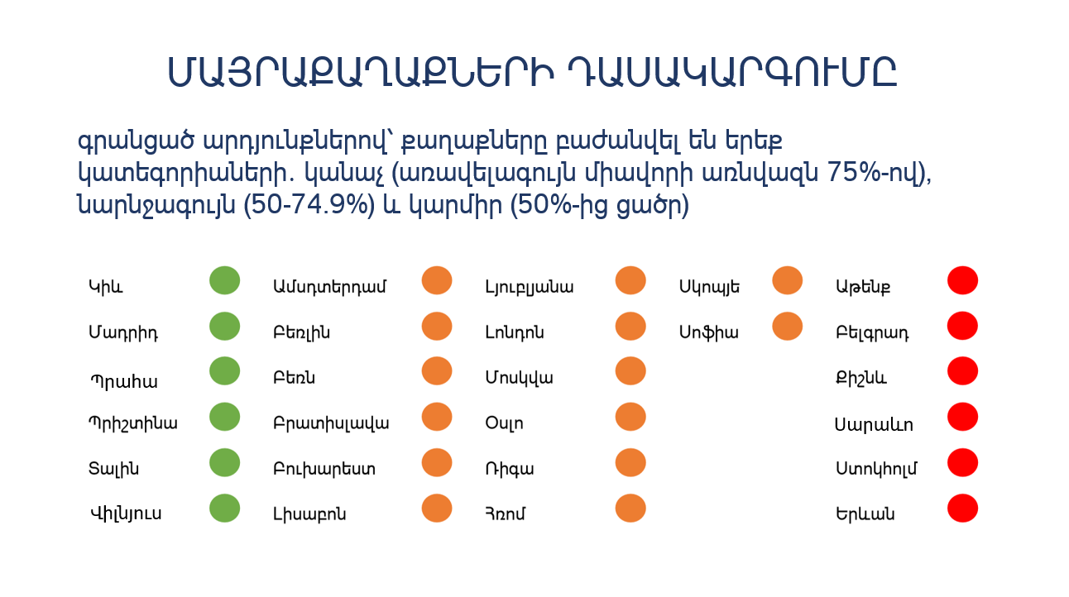

Slide 5
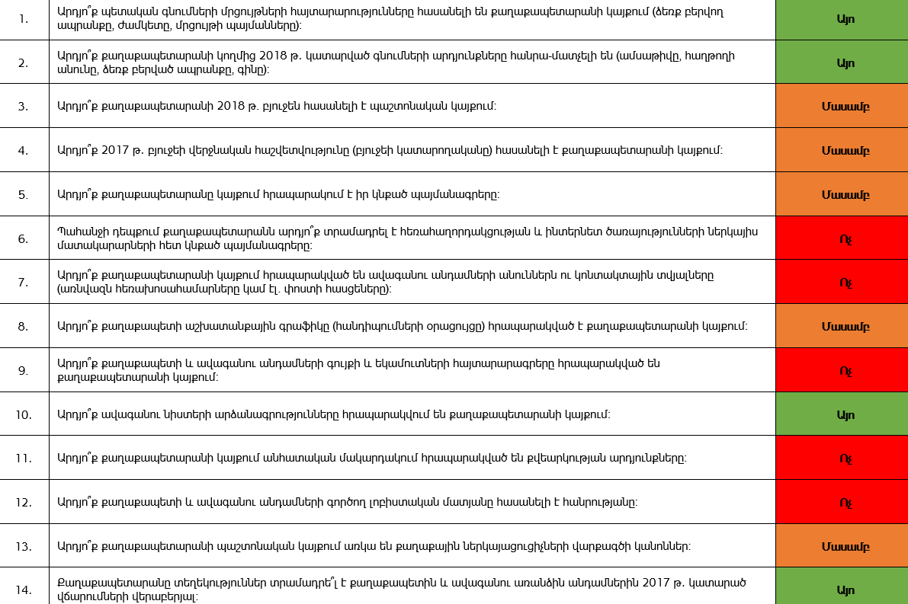
ԵՐԵՎԱՆԻ ՔԱՂԱՔԱՊԵՏԱՐԱՆԻ ԱՐԴՅՈՒՆՔՆԵՐԸ

Slide 6
ՀԱՐՑ 1․ ԱՐԴՅՈ՞Ք ՊԵՏԱԿԱՆ ԳՆՈՒՄՆԵՐԻ ՄՐՑՈՒՅԹՆԵՐԻ ՀԱՅՏԱՐԱՐՈՒԹՅՈՒՆՆԵՐԸ ՀԱՍԱՆԵԼԻ ԵՆ ՔԱՂԱՔԱՊԵՏԱՐԱՆԻ ԿԱՅՔՈՒՄ (ՁԵՌՔ ԲԵՐՎՈՂ ԱՊՐԱՆՔԸ, ԺԱՄԿԵՏԸ, ՄՐՑՈՒՅԹԻ ՊԱՅՄԱՆՆԵՐԸ):
ԱՅՈ
դրական պատասխան բոլոր քաղաքների կողմից
հայտարարությունների առկայություն աշտոնական կայքերում
հղումներ դեպի արտաքին կայքեր

Slide 7
ՀԱՐՑ 2. ԱՐԴՅՈ՞Ք ՔԱՂԱՔԱՊԵՏԱՐԱՆԻ ԿՈՂՄԻՑ 2018 Թ․ ԿԱՏԱՐՎԱԾ ԳՆՈՒՄՆԵՐԻ ԱՐԴՅՈՒՆՔՆԵՐԸ ՀԱՆՐԱՄԱՏՉԵԼԻ ԵՆ (ԱՄՍԱԹԻՎԸ, ՀԱՂԹՈՂԻ ԱՆՈՒՆԸ, ՁԵՌՔ ԲԵՐՎԱԾ ԱՊՐԱՆՔԸ, ԳԻՆԸ)։
ԱՅՈ
26-ից 20-ը պաշտոնական կայքերում տեղադրել են 2018 թ․ կատարված պետական գնումների արդյունքները
հղումներ դեպի արտաքին աղբյուրներ
տվյալների զտման մեխանիզմներ
որոշ դեպքերում՝ արդյունքների հրապարակում ոչ բավարար թափանցիկ տեսքով և առանց զտման մեխանիզմների

Slide 8
ՀԱՐՑ 3. ԱՐԴՅՈ՞Ք ՔԱՂԱՔԱՊԵՏԱՐԱՆԻ 2018 Թ. ԲՅՈՒՋԵՆ ՀԱՍԱՆԵԼԻ Է ՊԱՇՏՈՆԱԿԱՆ ԿԱՅՔՈՒՄ:
ՄԱՍԱՄԲ
2018 թ․ բյուջեի առկայություն բոլոր քաղաքների կայքերում` բացառությամբ Սարաևոյի
բյուջեների ներկայացում տարբեր որակով
Երևանի բյուջեի ոչ ընթեռնելի ձևաչափ
հաստատված բյուջեի ընթեռնելի ամփոփագիր՝ ինտերակտիվ բյուջեի տեսքով

Slide 9
ՀԱՐՑ 4․ ԱՐԴՅՈ՞Ք 2017 Թ․ ԲՅՈՒՋԵԻ ՎԵՐՋՆԱԿԱՆ ՀԱՇՎԵՏՎՈՒԹՅՈՒՆԸ (ԲՅՈՒՋԵԻ ԿԱՏԱՐՈՂԱԿԱՆԸ) ՀԱՍԱՆԵԼԻ Է ՔԱՂԱՔԱՊԵՏԱՐԱՆԻ ԿԱՅՔՈՒՄ:
ՄԱՍԱՄԲ
քաղաքների մեծ մասը կողմից 2017 թ․ բյուջետային վերջնական հաշվետվության հրապարակում՝ բացառությամբ Բելգրադի և Քիշնևի
չորս քաղաքների կյողմից թերի ներկայացում
Երևանը կողմից վերջնական հաշվետվության ներկայացում ոչ ընթեռնելի ձևաչափով

Slide 10
ՀԱՐՑ 5․ ԱՐԴՅՈ՞Ք ՔԱՂԱՔԱՊԵՏԱՐԱՆԸ ԿԱՅՔՈՒՄ ՀՐԱՊԱՐԱԿՈՒՄ Է ԻՐ ԿՆՔԱԾ ՊԱՅՄԱՆԱԳՐԵՐԸ:
ՄԱՍԱՄԲ
ինը քաղաքների պաշտոնական կայքում կնքված պայմանագրերի հրապարակվում՝ բավարար քանակի և ընդունելի ձևաչափով
ութ քաղաքների կայքերում մասամբ հասանելի պայմանագրեր
տասը քաղաքաների կայքերում չհրապարակված կամ չհամակարգված և ոչ լիարժեք կերպով հրապարակված պայմանգրեր (այդ թվում՝ Երևան, Լյուբլյանա, Վիլնյուս, Սոֆիա և Լիսաբոն)

Slide 11
ՀԱՐՑ 6․ ՊԱՀԱՆՋԻ ԴԵՊՔՈՒՄ ՔԱՂԱՔԱՊԵՏԱՐԱՆՆ ԱՐԴՅՈ՞Ք ՏՐԱՄԱԴՐԵԼ Է ՀԵՌԱՀԱՂՈՐԴԱԿՑՈՒԹՅԱՆ ԵՎ ԻՆՏԵՐՆԵՏ ԾԱՌԱՅՈՒԹՅՈՒՆՆԵՐԻ ՆԵՐԿԱՅԻՍ ՄԱՏԱԿԱՐԱՐՆԵՐԻ ՀԵՏ ԿՆՔԱԾ ՊԱՅՄԱՆԱԳՐԵՐԸ:
ՈՉ
քաղաքապետարաններից տասի կողմից պահանջվող տեղեկատվության տրամադրում
Երևանի քաղաքապետարանի կողմից պատասխանի չտրամադրում

Slide 12
ՀԱՐՑ 7․ ԱՐԴՅՈ՞Ք ՔԱՂԱՔԱՊԵՏԱՐԱՆԻ ԿԱՅՔՈՒՄ ՀՐԱՊԱՐԱԿՎԱԾ ԵՆ ԱՎԱԳԱՆՈՒ ԱՆԴԱՄՆԵՐԻ ԱՆՈՒՆՆԵՐՆ ՈՒ ԿՈՆՏԱԿՏԱՅԻՆ ՏՎՅԱԼՆԵՐԸ (ԱՌՆՎԱԶՆ ՀԵՌԱԽՈՍԱՀԱՄԱՐՆԵՐԸ ԿԱՄ ԷԼ. ՓՈՍՏԻ ՀԱՍՑԵՆԵՐԸ):
ՈՉ
ավագանու անդամների կոնտակտային տվյալները թափանցիկորեն հրապարակող քաղաքներ
միայն քաղաքական կուսակցությունների և խմբակցությունների մասով տվյալներ տրամադրող քաղաքներ (Երևան, Լյուբլյանա, Աթենք)
տվյալներ չտրամադրող քաղաքներ (Սոֆիա, Բուխարեստ, Սկոպյե, Բելգրադ, Քիշնև)

Slide 13
ՀԱՐՑ 8․ ԱՐԴՅՈ՞Ք ՔԱՂԱՔԱՊԵՏԻ ԱՇԽԱՏԱՆՔԱՅԻՆ ԳՐԱՖԻԿԸ (ՀԱՆԴԻՊՈՒՄՆԵՐԻ ՕՐԱՑՈՒՅՑԸ) ՀՐԱՊԱՐԱԿՎԱԾ Է ՔԱՂԱՔԱՊԵՏԱՐԱՆԻ ԿԱՅՔՈՒՄ:
ՄԱՍԱՄԲ
Մասնակից քաղաքների գրեթե երկու երրորդի կողմից քաղաքապետերի աշխատանքային օրացույցի չհրապարակում
Ամստերդամի կողմից միայն ավագանու անդամների օրացույցերի հրապարակում
Երևանի քաղաքապետի արդեն իսկ կայացած հանդիպումների մասին տեղեկատվություն պաշտոնական կայքի լրահոսի միջոցով

Slide 14
ՀԱՐՑ 9․ ԱՐԴՅՈ՞Ք ՔԱՂԱՔԱՊԵՏԻ ԵՎ ԱՎԱԳԱՆՈՒ ԱՆԴԱՄՆԵՐԻ ԳՈՒՅՔԻ ԵՎ ԵԿԱՄՈՒՏՆԵՐԻ ՀԱՅՏԱՐԱՐԱԳՐԵՐԸ ՀՐԱՊԱՐԱԿՎԱԾ ԵՆ ՔԱՂԱՔԱՊԵՏԱՐԱՆԻ ԿԱՅՔՈՒՄ:
ՈՉ
Բուխարեստի, Կիևի, Մադրիդի, Պրիշտինայի և Հռոմի կողմից բավարար որակի տեղեկատվության տրամադրում քաղաքապետի և ավագանու անդամների գույքի և եկամուտների վերաբերյալ
Տալինի, Պրահայի, Բելգրադի, Քիշնևի, Ռիգայի, Սկոպյեի քաղաքապետարանների որոշ անդամների կողմից են իրենց գույքի և եկամուտների հայտարարագրերի հրապարակում, սակայն արտաքին կայքերում
Երևանի, Ստոկհոլմի, Բեռլինի, Բեռնի, Լիսաբոնի կողմից քաղաքապետի և ավագանու անդամների հայտարարագրերի չհրապարակում

Slide 15
ՀԱՐՑ 10․ ԱՐԴՅՈ՞Ք ԱՎԱԳԱՆՈՒ ՆԻՍՏԵՐԻ ԱՐՁԱՆԱԳՐՈՒԹՅՈՒՆՆԵՐԸ ՀՐԱՊԱՐԱԿՎՈՒՄ ԵՆ ՔԱՂԱՔԱՊԵՏԱՐԱՆԻ ԿԱՅՔՈՒՄ:
ԱՅՈ
26 մայրաքաղաքներից 22-ի կողմից հրապարակում ավագանու նիստերի արձանագրությունների հրապարակում
Բուխարեստի և Պրահայի կողմից արձանագրությունների հրապարակում ոչ լիարժեք կերպով
Բրատիսլավայի, Բելգրադի, Ռիգայի և Սկոպյեի կողմից չհրապարակում կամ ոչ բավարար կերպով հրապարակում

Slide 16
ՀԱՐՑ 11․ ԱՐԴՅՈ՞Ք ՔԱՂԱՔԱՊԵՏԱՐԱՆԻ ԿԱՅՔՈՒՄ ԱՆՀԱՏԱԿԱՆ ՄԱԿԱՐԴԱԿՈՒՄ ՀՐԱՊԱՐԱԿՎԱԾ ԵՆ ՔՎԵԱՐԿՈՒԹՅԱՆ ԱՐԴՅՈՒՆՔՆԵՐԸ:
ՈՉ
Ավագանիների անհատական քվեարկության ամբողջական հրապարակում հիմնականում Արևելյան Եվրոպայի պետություններում՝ Սլովակիայում, Սլովենիայում, Լիտվայում, Էստոնիայում, Ուկրաինայում, Ռուսաստանում, ինչպես նաև Հունաստանում և Չեխիայում
որոշումների կայացում քաղաքային խորհրդի կազմում ընդգրկված կուսակցություններին կամ խմբակցություններին, և քվեարկության իրականացում միաձայնության սկզբունքով՝ Արևմտյան Եվրոպայի երկրներում, ինչպես, օրինակ՝ Գերմանիայում։
Պորտուգալիայի դեպքում ընդհանրականորեն առանձին կուսակցության կամ խմբակցության քվեարկության արդյունքների հրապարակվում
Քիշնևի, Ամստերդամի կամ Սոֆիայի դեպքում քվեարկության ձայնագրությունների հասանելիություն միայն տեսաձայնային տարբերակով և ոչ գրավոր պաշտոնական արձանագրությունների տեսքով
Ռիգայում քվեարկության ձայնագրության պահանջի հնարավորություն
Երևանի կողմից անհատական քվեարկության չբացահայտում

Slide 17
ՀԱՐՑ 12․ ԱՐԴՅՈ՞Ք ՔԱՂԱՔԱՊԵՏԻ ԵՎ ԱՎԱԳԱՆՈՒ ԱՆԴԱՄՆԵՐԻ ԳՈՐԾՈՂ ԼՈԲԻՍՏԱԿԱՆ ՄԱՏՅԱՆԸ ՀԱՍԱՆԵԼԻ Է ՀԱՆՐՈՒԹՅԱՆԸ:
ՈՉ
գնահատված քաղաքների կողմից լոբիստական մատյանի չհրապարակում՝ բացառությամբ Մադրիդի
երկրներից շատերում օրենսդրությամբ լոբինգի հստակ սահմանման բացակայություն՝ այդ թվում ՀՀ-ում

Slide 18
ՀԱՐՑ 13․ ԱՐԴՅՈ՞Ք ՔԱՂԱՔԱՊԵՏԱՐԱՆԻ ՊԱՇՏՈՆԱԿԱՆ ԿԱՅՔՈՒՄ ԱՌԿԱ ԵՆ ՔԱՂԱՔԱՅԻՆ ՆԵՐԿԱՅԱՑՈՒՑԻՉՆԵՐԻ ՎԱՐՔԱԳԾԻ ԿԱՆՈՆՆԵՐ:
ՄԱՍԱՄԲ
քաղաքներից շատերի կողմից ընդունված և իրենց պաշտոնական կայքում հրապարակված ավագանու անդամների վարքագծի կանոնների առկայություն՝ ներկայացման ձևի տարբերությամբ
որոշ քաղաքների վարքագծի կանոնների հրապարակում պաշտոնական կայքում՝ ընթեռնելի, պարզ, հակիրճ և հեշտ որոնելի տարբերակով, իսկ մնացածի դեպքում որոնման ընթացքում տեխնիկական խնդիրների առկայություն
Երևանի պաշտոնական կայքում վարքագծի կանոնների բացակայություն, սակայն ավագանու Կանոնակարգում ավագանու անդամների էթիկայի խնդիրներին առնչվող առանձին դրույթների առկայություն

Slide 19
ՀԱՐՑ 14․ ՔԱՂԱՔԱՊԵՏԱՐԱՆԸ ՏԵՂԵԿՈՒԹՅՈՒՆՆԵՐ ՏՐԱՄԱԴՐԵ՞Լ Է ՔԱՂԱՔԱՊԵՏԻՆ և ԱՎԱԳԱՆՈՒ ԱՌԱՆՁԻՆ ԱՆԴԱՄՆԵՐԻՆ 2017 Թ․ ԿԱՏԱՐԱԾ ՎՃԱՐՈՒՄՆԵՐԻ ՎԵՐԱԲԵՐՅԱԼ:
ԱՅՈ
տարբեր քաղաքների կողմից պատասխանների ստացում տարբեր ժամկետներում՝
Կիևի, Աթենքի, Բելգրադի, Լիսաբոնի, Բուխարեստի, Քիշնևի, Մոսկվայի, Սարաևոյի և Երևանկ կողմից պատասխանի չստացում
Երևանի դեպքում ավագանու անդամը աշխատավարձ չի ստանում և Կանոնակարգի 36-րդ կետի համաձայն նա «․․․ իր պարտականությունների կատարման հետևանքով առաջացած ծախսերի դիմաց` իր ցանկությամբ և ավագանու որոշմամբ կարող է ստանալ ամսական դրամական փոխհատուցում` ՀՀ-ում սահմանված նվազագույն աշխատավարձի չափով»։
քաղաքապետի, նրա և որոշ այլ պաշտոնյաների պաշտոնային դրույքաչափի մասին տվյալների առկայություն պաշտոնական կայքում

Slide 20

https://transparency.am/hy/publications/view/288 https://transparency.am/files/publications/1571065989-0-478840.pdf

